Slide 1
Projektovanje informacionih sistema
PROJEKTOVANJE SISTEMA

Slide 2
Polazne osnove za projektovanje IS
Organizacioni sistemi mogu biti:
Moralni sistemi
Instrumentalni sistemi
Materijalni sistemi

Slide 3
Polazne osnove za projektovanje IS
Da bi IS mogao dati informacije raznim korisnicima u okviru preduzeća, podatke treba tretirati kao sredstvo celog preduzeća, tj. sistema, a ne kao vlasništvo pojedinih njegovih delova ili aplikacija, kako bi svi korisnicu dobili informacije u potrebnom obliku.

Slide 4
Polazne osnove za projektovanje IS
Preduslovi:
Zbog složenosti i obimnosti posla na projektovanju IS-a, projektovanje treba podeliti na faze;
U sve faze projektovanja, uvođenja i korišćenja IS-a treba uključiti rukovodstvo;
IS treba planirati "sa vrha" a realizovati odnosno uvoditi ga "sa dna";
Koristiti praktičnu i jednostavnu tehnologiju planiranja, uvesti odgovarajuću tehnologiju upravljanja podacima i definisati funkciju za administraciju podataka.

Slide 5
Polazne osnove za projektovanje IS
Preduslovi:
Projekat treba da radi tim stručnjaka, eksternih (specijalista za pojedine oblasti) i internih (ljudi iz poslovnog sistema).
Pre formiranja tima treba oformiti koordinaciono telo (utvrđuje sastav i vrši izbor projektnog tima) za kontrolu i praćenje rada na realizaciji projekta.
Tim čine (pored eksternih konsultanata za pojedine oblasti) projektanti, analitičari i programeri.

Slide 6
Ciljevi
smanjenje troškova i povećanje efikasnosti obrade podataka;
blagovremeno pružanje informacija rukovodstvu, koje ono koristi pri donošenju odluka;
prevazilaženje, u okviru organizacije, preklapanja u radu službi i konflikata;
usavršavanje unutrašnje kontrole;
povećaje efikasnosti korišćenja radne snage; povećanje ukupnog dohotka organizacije;
obezbeđenje fleksibilnosti sistema itd.

Slide 7
Tehnike snimanja postojećeg stanja
Anketiranje
Intervjuisanje
Posmatranje
Upoređivanja i pretpostavke
Čitanje dokumentacije
Merenje
Uzorkovanje
Simulacija
Verifikacija
Dokumentovanje

Slide 8
Snimanje postojećeg stanja sistema
Snimanje i analiza postojećeg stanja sistema obuhvata sledeće oblasti:
organizacionu strukturu
funkcije pojedinih delova
metode i tehnike koje se koriste
informacione tokove
dokumentaciju
resurse autoamtizacije.

Slide 9
Izvođenje analize postojećeg stanja - Bottom Up
vrši se analiza od nižih ka višim nivoima u hijerarhiji poslovnog sistema.
uočavaju se neracionalnosti i nedostaci koji se kriju na višim nivoima.
Npr., pri osnivanju nekog preduzeća se viši organizacijski nivoi formiraju u cilju boljeg odvijanja osnovnih poslovnih procesa. Međutim, povećavanje broja organizacionih nivoa u strukturi preduzeća uslovljava duži put kretanja dokumentacije i informacija, a to znači i duže vreme i veće troškove i uopšte veću neefikasnost u radu. Pristup odozdo na gore omogućava da se uoče takvi nedostaci.

Slide 10
Izvođenje analize postojećeg stanja - Top Down
vrši se analiza od viših ka nižim nivoima (češće se koristi),
analizira se sistem kao celina, koristeći kao polaz istorijski aspekt organizacije, planove, organizacionu i funkcionalnu strukturu, da bi se prešlo na analizu pojedinih delova sistema sa njihovim poslovima i podacima koje koriste.
Proces raščlanjavanja organizacije se nastavlja do nivoa radnih mesta i poslova koji se u okviru njih obavljaju. U fazi raščlanjavanja analiziraju se i informacioni tokovi na svakom nivou.

Slide 11
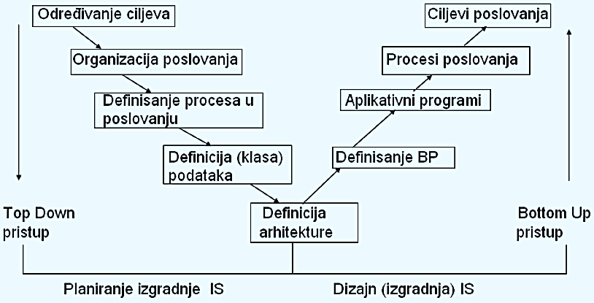
Primena Top-Down / Bottom–Up principa u razvoju

Slide 12
Dvodimenzionalne matrice za analizu odnosa parova elemenata sistema
organizacione jedinice - funkcije;
organizacione jedinice - procesi;
organizacione jedinice - osnovni podaci;
dokumenti - podaci;
izveštaji - ulazni podaci;
ulazni dokumenti - izlazni dokumenti;
izveštaji - datoteke;
funkcije - datoteke;
programi - podaci;
izveštaji - programi itd.

Slide 13
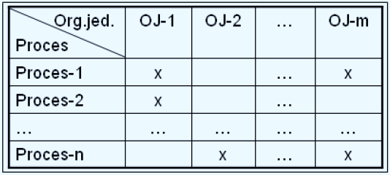
Analiza sistema pomoću matrica
Primer matrice Proces/Organizaciona jedinica
(x – proces se obavlja u organizacionoj jedinici)

Slide 14
Osnovni principi dizajna IS
IS treba definisati iz perspektive najvišeg nivoa rukovođenja, kako bi davao informacije koje će omogućiti donošenje najvažnijih odluka.
IS treba da podržava osnovni cilj poslovnog sistema kao celine kao i parcijalne ciljeve pojedinih njegovih delova.
IS treba projektovati prema ključnim procesima koji učestvuju u okviru kreiranja proizvoda ili usluga, u zavisnosti od konkretnog poslovnog sistema.
IS treba da bude nezavisan od organizacione strukture jer je ona podložna čestim promenama a razvoj IS je dugoročan i skup posao.

Slide 15

Angažovanje organizacije
Angažovanje organizacije se postiže kroz formiranje sledećih upravljačkih struktura:
Nadzorni odbor IS-a
Izvršni odbor direktora
Stručna komisija za IS
Tim za analizu dobavljača i implementaciju

Slide 16
Angažovanje organizacije
Nadzorni odbor Informacionog sistema:
obezbeđuje preporuke i informacije za određivanje strateških planova za IS (da su IS planovi u skladu sa poslovnom strategijom).
obezbeđuje preporuke i informacije za određivanje vizije primene tehnologije radi postizanja poslovnih ciljeva u budućnosti.
odobrava, sponzoriše i pruži punu podršku za pojedine projekte vezane za IS.
određuje prioritet za pojedine predloge pod-projekata.

Slide 17
Angažovanje organizacije
Izvršni odbor direktora
odobrava i pomognu oko strateških pravaca i planova razvoja ISa
odobrava sve velike zahvate i obezbede konkretno i konačno angažovanje potrebnih resursa
rešava sve poslovne probleme višeg nivoa vezane za IS.
Osoba iz poslovnog sveta (iz Nadzornog odbora) treba da drži većinu prezentacija Izvršnom Odboru Direktora.

Slide 18

Angažovanje organizacije
Stručna komisija za Informacioni Sistem
Tim stručnih ljudi koji su u kompaniji zaduženi za informacione tehnologije.

Slide 19
Angažovanje organizacije
Tim za analizu dobavljača i implementaciju:
uključuje predstavnike iz raznih poslovnih jedinica, i služi da odradi zadatke vezane za poslovanje, koji oduzimaju suviše vremena Nadzornom odboru.
vođa ovog tima je glavna osoba zadužena za IT.
U idealnom slučaju, tim je zadužen za implementaciju celog projekta.

Slide 20
Korisnici i IT stručnjaci
U projektovanju informacionih sistema učestvuju njegovi korisnici i IT stručnjaci.
Za uspešan razvoj korisnici treba aktivno da sarađuju sa informatičarima, jer „korisnik zna šta informacioni sistem treba da radi, ali ne zna kako to da ostvari“.
Sa druge strane, IT stručnjaci znaju kako to ostvariti, ali ne znaju šta informacioni sistem treba da ponudi.

Slide 21
Komunikacija i angažovanje svih učesnika
10 uzroka najčešćih u praksi, koja mogu da dovedu do neuspeha:
Kodiranje je ono što je bitno pa nije važno koju metodologiju koristimo
Krenemo od zadatog roka kada pravimo projektni plan
Ne gubimo vreme na modele – jednostavno napravimo tabele koje nam trebaju
Vođa projekta koji ima iskustvo u upravo ovakvim projektima traži preveliku platu
Angažovati još 20 programera kako bi brže završili posao

Slide 22
Komunikacija i angažovanje svih učesnika
10 uzroka najčešćih u praksi, koja mogu da dovedu do neuspeha:
Implementiramo u C++ iako većina programera misli da je Java pogodnija za Web aplikacije
Tri meseca pre krajnjeg roka, angažovati jos jednog malađeg programera za transformaciju podataka
Preskočiti testiranje jer mnogo kasnimo sa rokovima
Ugraditi u sistem optimizacije koje smo uočili tokom razvoja
Kupljeno gotovo rešenje je najsigurnije

Slide 23
Projektni pristup izgradnji IS
Projektovanje informacionih sistema svodi se na izradu kompletne tehničke dokumentacije kojom se definiše:
cilj informacionog sistema,
osnovne karakteristike,
sastav
uzajamne veze između komponenata i
funkcionisanje.

Slide 24
Projektni pristup izgradnji IS
Sve aktivnosti vezane za projektovanje informacionog sistema odslikavaju se kroz sledeće dokumente:
projektni zadatak;
idejni projekat;
glavni projekat i
projekat izvedenog stanja.

Slide 25
Projektni zadatak
Projektnim zadatkom se naručuje jedan projekat informacionog sistema i sa njim se jasno definiše zadatak projektnog tima.
Projektni zadatak sadrži:
naslovnu stranu (identifikacija naručioca, naziv projekta),
osnovne vezne podatke (inicijativna dokumentacija, nosilac istraživanja i izrade projekta, zahtevani rok - period izrade i implementacije),

Slide 26
Projektni zadatak
potpise predstavnika naručioca i izvršioca (overa zadatka),
uvodne napomene (kratak opis postojećeg sistema),
uzroke i inicijative (uočene problemske tačke u postojećem sistemu),
ciljeve čije postizanje se očekuje izradom projekta;
predmet i granice istraživanja (šta se radi),
period istraživanja,
sadržaj projekta (sa što više detalja),

Slide 27
Projektni zadatak
obavezu izrade projektnih zadataka (npr. građevinski projekat, instalacije, obuku),
organizaciju, oblik i način prezentacije rezultata projektovanja;
način verifikovanja rezultata projektovanja;
eventualno način regulisanja odnosa naručioca i izvođača (kod eksternih projektanata);
očekivanu dinamiku izrade projekta (faze, termini);
datum i mesto izdavanja projektnog zadatka.

Slide 28
Idejni projekat
Idejnim projektom se vrši projektovanje logičke strukture informacionog sistema.
Njime se daje logika prikupljanja, obrade i izdavanja informacija kao i logička struktura tehničko - tehnoloških resursa potrebnih za realizaciju projektovanog sistema.
Projekat se naziva i investicioni, jer se njime predviđaju sredstva potrebna za realizaciju IS.

Slide 29
Idejni projekat sadrži:
kratak opis sistema neke organizacije za koji se projektuje IS (delatnost, kratak istorijat sistema, organizaciona struktura);
prikaz metoda koje se koriste u projektovanju informacionog sistema;
identifikaciju procesa u poslovnom sistemu (matrice proces - funkcija, predhođenje procesa, struktura procesa, dijagrami zavisnosti procesa);
identifikaciju relevantnih entiteta (entiteti, atributi, odnosi među entitetima, dijagram zavisnosti entiteta);

Slide 30
Idejni projekat sadrži:
strukturu/arhitekturu ISa za sve nivoe rukovođenja (globalna organizacija podataka, organizacija prikupljanja podataka, način obrade podataka i asortiman informacija sa njihovim sadržajem);
specifikaciju potrebne opreme za realizaciju projekta (hardver, sistemski softver, infrastruktura - objekti, komunikacione linije i sl);
plan obezbeđenja i obuke potrebnih kadrova za realizaciju IS;
plan daljih aktivnosti sa rokovima i zaduženjima.

Slide 31
Glavni projekat
Glavni projekat predstavlja konkretizaciju onog rešenja ISa koje je dato u idejnom projektu, tako da sadrži:
specifikaciju opreme na kojoj će se razvijati IS;
logičku organizaciju baze podataka;
fizičku organizaciju baze podataka;
način prikupljanja podataka;
način održavanja baze podataka;
način dobijanja svake od informacija;
definisanu proceduru čuvanja podataka i baze podataka;

Slide 32
Glavni projekat i projekat izvedenog stanja
definisan način prelaska na novi informacioni sistem;
operativni plan aktivnosti za sledeću fazu.
Projekat izvedenog stanja treba da sadrži konkretna rešenja svih elemenata i aktivnosti IS-a, tako da sadrži:
specifikaciju i opis datoteka;
bazu podataka;
specifikaciju programskih zadataka;
uslove za održavanje baze podataka;

Slide 33
Projekat izvedenog stanja
specifikaciju i listinge svih programa za izvođenje samog procesa obrade podataka;
šifarnike resursa čije šifre predstavljaju ključeve u bazi podataka;
scenario (prikaz) obrade tj. izvođenja aplikacija AOP-a;
specifikaciju i razmeštaj opreme;
potrebna uputstva (za rad korisnika, održavanje baze podataka i "By pass" procedure).

Slide 34
Uvođenje IS
Kad se završi sa izgradnjom IS-a, sledi faza implementacije u kojoj se vrši provera urađenih rešenja tako što se:
formira i testira baza podataka
pušta sistema u probni rad
ispravljaju uočene greške i nedostaci sistema
proverava sistem zaštite.
Ukoliko je korisnik zadovoljan rezultatima rada IS-a, sledi poslednja faza rad i održavanje.

Slide 35
Održavanje IS
Organizacija predstavlja jedan dinamički sistem, koji se stalno menja. Održavanje je proces modifikovanja IS-a da bi kontinurano zadovoljavo organizaciju i potrebe korisnika.
Ogromna je razlika između hardveskog i softverskog održavanja kako u ceni tako i u ciljevima.
Svrha održavanja hardverskog sistema je da oprema radi bez menjanja funkcionalosti (ugovori od održavanju opreme).
Softersko održavanje uključuje sve modifikacije proizvoda posle predaje u operativnu upotrebu.

Slide 36
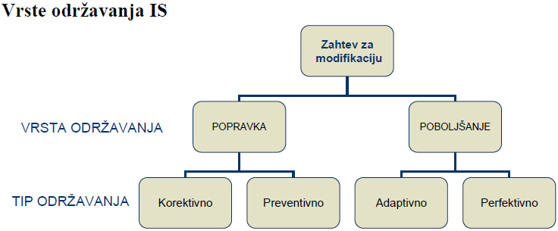
Održavanje IS
Glavni cilj održavanja je imati stalno raspoloživi fleksibilni sistem u skladu sa menjanjem potreba.

Slide 37
Održavanje IS
Popravke predstavljaju otklanjanje uočenog nedostatka – nepravilnosti u informacionom sistemu.
Korektivno održavanje
reaktivno modifikovanje softverskog proizvoda posle njegove isporuke da bi se ispravili otkriveni nedostaci.
Preventivno održavanje
modifikovanje softverskog proizvoda posle isporuke sa ciljem da se otkriju i isprave skrivene greške u softverskom proizvodu pre nego što postanu efektivne greške.

Slide 38
Održavanje IS
Poboljšanja su takođe standardni deo ugovora sa vršiocem održavanja.
Adaptivno održavanje
modifikovanje softverskog proizvoda posle njegove isporuke da bi se održala upotrbljivost softver u izmenjenom ili promenljivom okruženju.
Perfektivno održavanje
modifikovanje softverskog proizvoda posle njegove isporuke u cilju poboljšana performansi ili pogodnosti za održavanje.

Slide 39
Procedura održavanja IS
Izvršilac održavanja IS-a mora da ga u potpunosti razume, da bi mogao da ga modifikuje i indentifikuje delove koje treba održavati.
Modifikacija odgovarajućih komponenti aplikacionih sistema mora da bude bez negativnog delovanja na ostatak sistema.
Konačano, moraju da se testiraju i ocene modifikovane komponente, kao i ceo sistem.
Po uspešno izvršenom procesu održavanja, važno je da se sve izmene i akcije evidentiraju i dokumentuju.

Slide 40
Unified Modeling Language (UML)
Projektovanje informacionih sistema - praksa

Slide 41
UML
Jezik za modeliranje opšte namene koji se koristi za specifikaciju, konstruisanje i dokumentovanje softverskih sistema.
Važan deo razvoja objektno orijentisanog softvera i procesa razvoja softvera.
Omogućava prelazak između zahteva i implementacije, kombinovajući upotrebu različitih vrsta dijagrama za različite poglede na sistem.

Slide 42
UML
Svaki od dijagrama bavi se specifičnim sistemskim aspektima, kao što su scenariji, struktura i ponašanje komponenti.
Različita pitanja u različito vreme.
UCM (Use Case Maps) omogućava potpuni opis sistema na visokom nivou i pomaže u vizualizaciji i razumevanju sistema u njegovim ranim fazama.
UML je napravio značajan uticaj na napredak razvoja sistema.

Slide 43
Objektno orijentisano modelovanje
U sistemima postoje dva osnovna načina za pristupanje modelovanju:
Strukturno – fokusira se na aspektima procesa, podataka i vremena
Objektno orijentisano – zasnovano na objektima i klasama
Objekat – “predmet” interesovanja, koji ima jedinstvenost, stanje i ponašanje
Klasa – opis grupe objekata

Slide 44
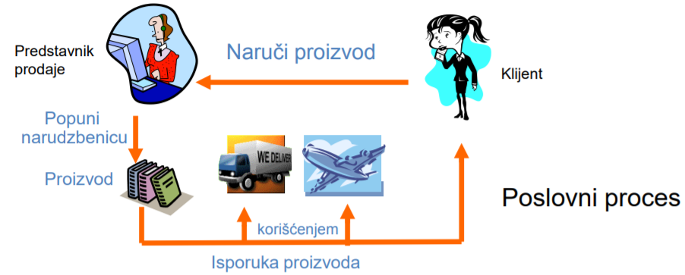
UML je za vizuelno modelovanje
Standardna grafička notacija: polu-formalna
Za modelovanje: enterprise informacionih sistema, distribuiranih web aplikacija, real time sistema...
Specifikacija i dokumentovanje: modeli koji su precizni, nedvosmisleni, kompletni

Slide 45
UCM i UML
Definisanjem odnosa između UCM i UML dijagrama, održavanje doslednosti između dijagrama je olakšano.
UCM-ovi su korišćeni kao polazna osnova za generisanje UML dijagrama, zbog njihove pogodnosti za vizuelnu reprezentaciju na visokom nivou i njihove sposobnosti da jednostavno i uspešno prikažu dizajn složenih sistema.

Slide 46
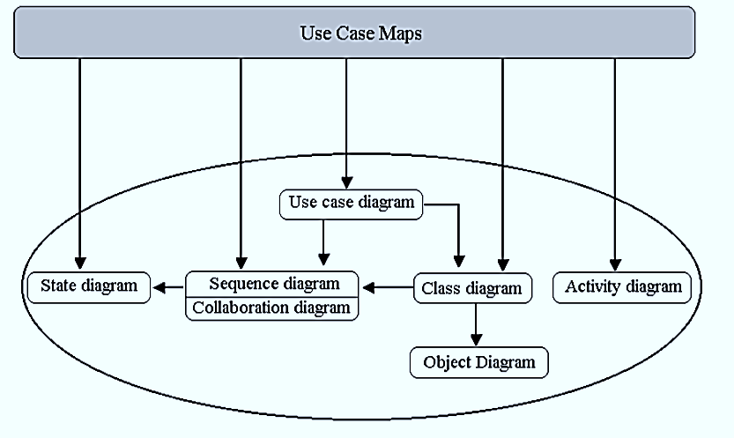
UCM i UML

Slide 47
UML notacija – Buliding blocks
Tri osnovna gradivna bloka (building blocks) UML-a:
Stvari (things) – bitni koncepti
Relacije (relationships) – povezivanje individualnih stvari
Dijagrami – grupisanje međusobno povezanih kolekcija stvari i relacija

Slide 48
UML notacija – Buliding blocks - Stvari
Stvari mogu biti:
Struktura – imenice/statički deo UML modela
Ponašanje – glagoli/dinamički deo UML modela
Grupisanje – organizacioni delovi UML modela
Anotacija – objašnjavajući delovi UML modela

Slide 49
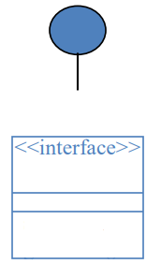
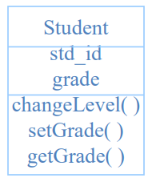

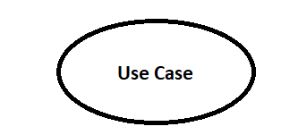

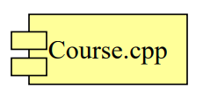
UML notacija – Buliding blocks – Strukturne stvari
Klasa
Čvor – računarski resurs u vreme izvršenja
Interfejs – kolekcija spolja vidljivih operacija
Slučaj upotrebe – sistemski servis niz interakcija sa učesnikom
Kolaboracija – niz odgovornosti deljen kroz mrežu objekata
Komponenta – zamenjivi deo, realizuje interfejs

Slide 50
UML notacija – Buliding blocks – Predstavljanje ponašanja Stvari
Interakcija – skup objekata koji razmenjuju poruke, da bi ispunili određenu namenu.
Pera: Student
name = “Pera Perić”
ask-for-an-10
Violeta: Profesor
name = “Violeta Dimić”
State Machine – Definiše niz stanja objekata ili interakciju koja se odvija kroz životni ciklus kao odgovor na određeni događaj.
received-an-10/ buy-beer
InStudy
InParty
sober/turn-on-PC

Slide 51
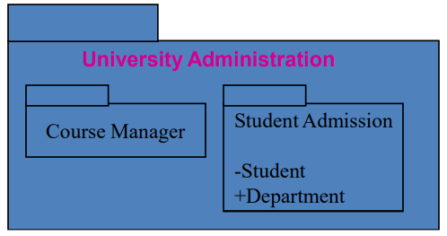

UML notacija – Buliding blocks – Grupisanje stvari: Paketi
Za organizovanje elemenata (struktura/ponašanje) u grupe.
Čisto konceptualno; postoji samo u vreme razvoja.
Mogu biti ugnježdeni.
Varijacije paketa mogu biti: okruženja, modeli i podsistemi.

Slide 52

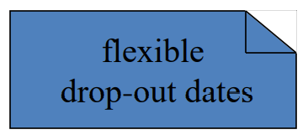
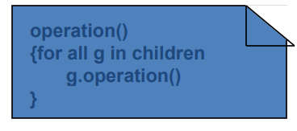
UML notacija – Buliding blocks – Anotacija stvari: Note
Objašnjenje/komentar UML modela.
Iskazana neformalnim ili formalnim tekstom.

Slide 53
UML notacija – Buliding blocks - Relacije
Asocijacije – Strukturne relacije koje opisuju skup linkova, veze između objekata.
Generalizacija – Specijalizovani element (dete) je specifičniji generalizovani element.
Student
pohađa
Fakultet
Student
Osoba

Slide 54
UML notacija – Buliding blocks - Relacije
Realizacija – jedan element garantuje da će izvršiti ono što se očekuje od drugog elementa.
Zavisnost – Promena jedne stvari (nezavisne) može uticati na semantiku druge stvari (zavisne). Smerovi i oznake su opcioni
Pravougaonik
IFigura
Student
Pera: Student
<<instanceOf>>

Slide 55
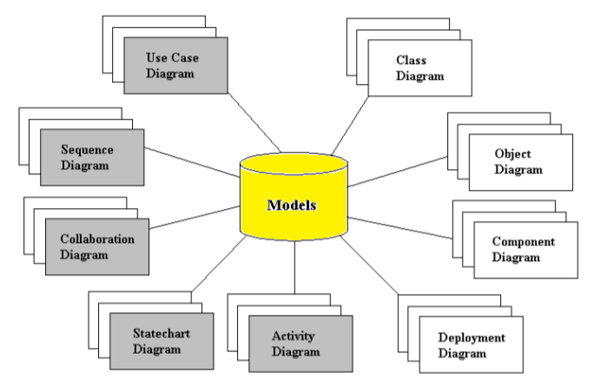
UML dijagrami

Slide 56
UML dijagrami
Dijagrami ponašanja
(ponašanje sistema/poslovnog procesa):
Dijagram aktivnosti
Dijagram stanja
Dijagram slučajeva upotrebe
Dijagram interakcija
Strukturni dijagrami
(elementi specifikacije nezavisni od vremena):
Dijagram klasa
Dijagram komponenti
Dijagram razmeštaja
Dijagram objekata
Dij. kompozitne strukture
Dijagram paketa
Dijagrami interakcije
(naglašavaju interakciju objekata):
Dijagram komunikacije (kolaboracije)
Sekvencijalni dijagram
Dijagram pregleda interakcija
Vremenski dijagram

Slide 57
UML dijagrami
UML dijagrami se prave koristeći notaciju stvari i odnosa. Proširivost je još jedna važna karakteristika koja čini UML moćnijim i fleksibilnijim.
Modelovanje obuhvata dve faze:
Analiza
Dizajn

Slide 58
UML
UML
Faza dizajna:
Čvrsto je povezana sa fazom analize, jer počinje identifikacijom zahteva a završava se detaljnom specifikacijom tih zahteva.
Dijagrami klasa
Dijagrami interakcija
Dijagrami stanja
Dijagrami razmeštaja
Faza analize:
Sistem je opisan skupom zahteva
Use-case dijagram

Slide 59
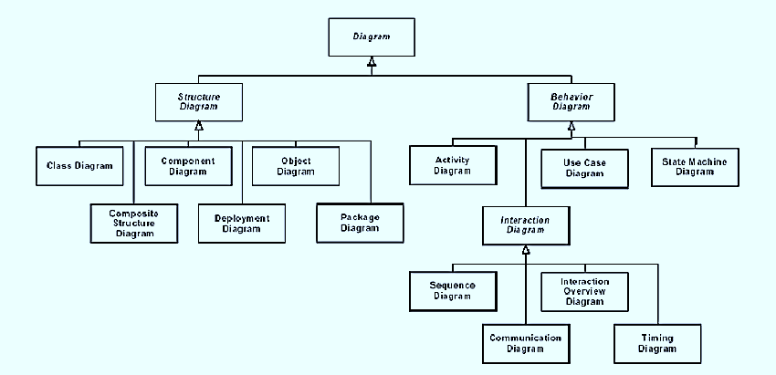
Hijerarhija UML dijagrama

Slide 60
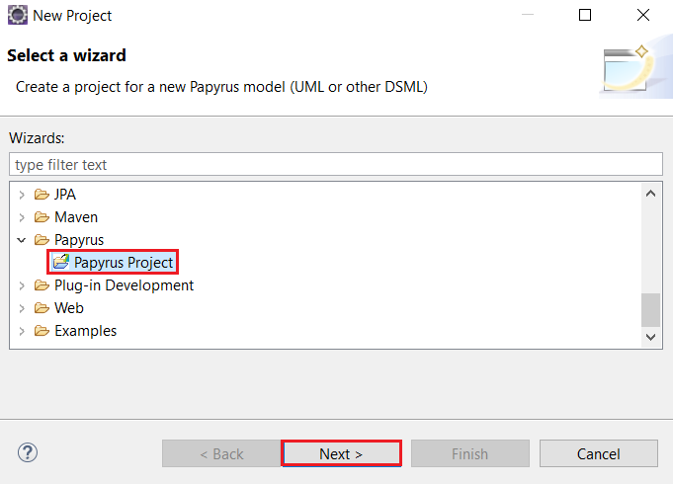
UML - Papyrus

Slide 61
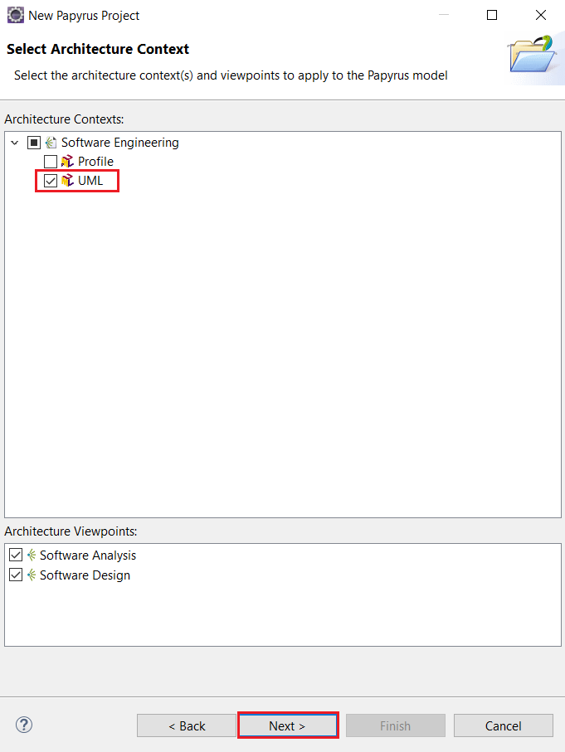
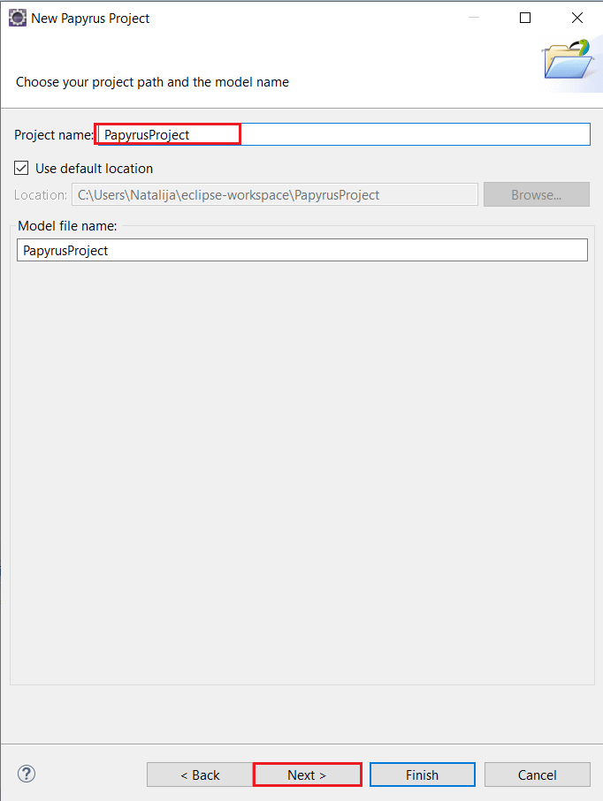

Slide 62
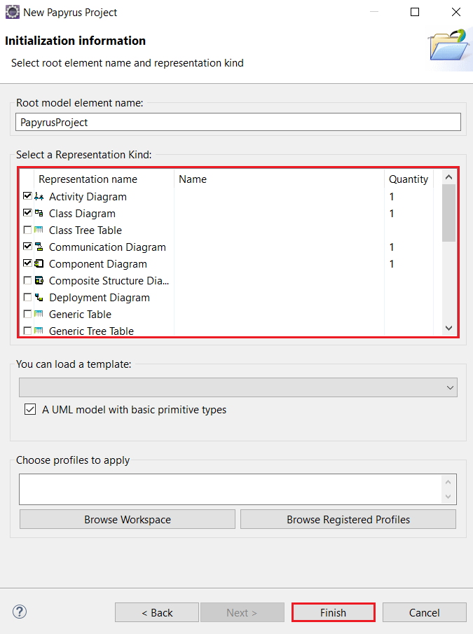
UML - Papyrus
Odabrati samo potrebne dijagrame

Slide 63
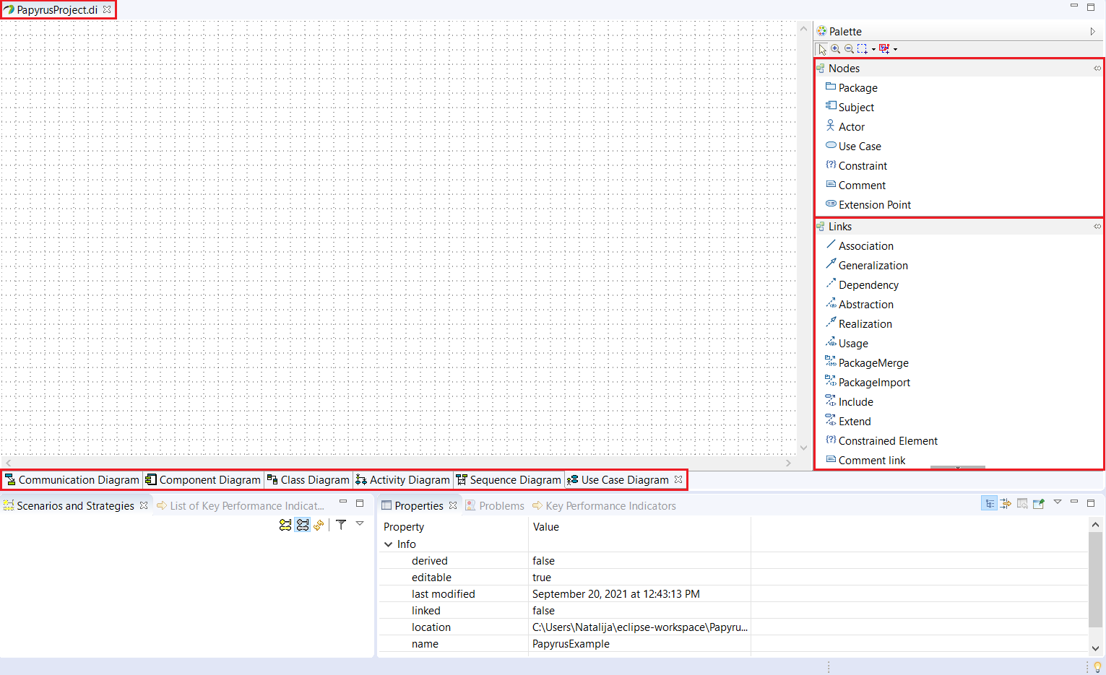
Paleta elemenata za određeni dijagram
Kartice za svaki dijagram

